Slide 1
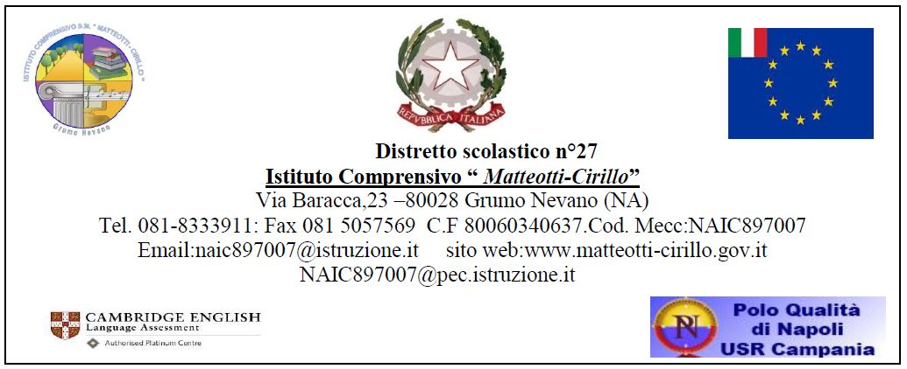
MONITORAGGIO DEL PROCESSO
DI APPRENDIMENTO
D’INGRESSO
Scuola Primaria
A.S. 2016-17

Slide 2
LIVELLO |  | INDICATORI ESPLICATIVI
A | AVANZATO | L’alunno/a svolge compiti e risolve problemi complessi, mostrando padronanza nell’uso delle conoscenze e delle abilità; propone e sostiene le proprie opinioni e assume in modo responsabile decisioni consapevoli.
B | INTERMEDIO | L’alunno/a svolge compiti e risolve problemi in situazioni nuove, compie scelte consapevoli, mostrando di saper utilizzare le conoscenze e le abilità acquisite
C | BASE | L’alunno/a L’alunno/a svolge compiti semplici anche in situazioni nuove, mostrando di possedere conoscenze e abilità fondamentali e di saper applicare basilari regole e procedure apprese.
D | INIZIALE | L’alunno/a, se opportunamente guidato/a, svolge compiti semplici in situazioni note.
ISTITUTO COMPRENSIVO MATTEOTTI - CIRILLO

Slide 3
ESITI MONITORAGGIO
ANALIZZANDO I DATI RACCOLTI E TABULATI DEL MONITORAGGIO DEL PROCESSO DI APPRENDIMENTO D’INGRESSO DELLA SCUOLA PRIMARIA NON EMERGONO PUNTI DI CRITICITA’ RILEVANTI.
LA MAGGIOR PARTE DEGLI ALUNNI DELLE CLASSI PRIME HA MOSTRATO DI POSSEDERE CONOSCENZE E ABILITA’ FONDAMENTALI NELLE DIVERSE COMPETENZE E DI SAPER APPLICARE BASILARI REGOLE E PROCEDURE APPRESE.
SI EVIDENZIA UNA MANCATA RILEVAZIONE DEL LIVELLO DI CONOSCENZE E ABILITA’ NELLA COMPETENZA DIGITALE E NELLA COMPETENZA DELLE LINGUE STRANIERE.
LA MAGGIOR PARTE DEGLI ALUNNI DELLE CLASSI SECONDE HA MOSTRATO DI POSSEDERE UN LIVELLO INTERMEDIO DI CONOSCENZE E ABILITA’ E DI SAPERLE UTILIZZARE.
LA MAGGIOR PARTE DEGLI ALUNNI DELLE CLASSI TERZE HA MOSTRATO DI POSSEDERE LE FONDAMENTALI CONOSCENZE E ABILITA’NELLE DIVERSE COMPETENZE E DI SAPERLE UTILIZZARE.
LA MAGGIOR PARTE DEGLI ALUNNI DELLE CLASSI QUARTE HA MOSTRATO DI POSSEDERE UN BUON LIVELLO DI CONOSCENZE E ABILTA’NELLE DIVERSE COMPETENZE.
LA MAGGIOR PARTE DEGLI ALUNNI DELLE CLASSI QUINTE HA MOSTRATO DI POSSEDERE UN LIVELLO INTERMEDIO DI CONOSCENZE E ABILITA’ E DI SAPERLE UTILIZZARE.

Slide 4
CLASSE I
Comunicazione nella madrelingua
ISTITUTO COMPRENSIVO MATTEOTTI - CIRILLO

Slide 5
CLASSE I
Comunicazione nelle lingue straniere
ISTITUTO COMPRENSIVO MATTEOTTI - CIRILLO

Slide 6
CLASSE I
Competenze di base in matematica, scienze e tecnologia
ISTITUTO COMPRENSIVO MATTEOTTI - CIRILLO

Slide 7
CLASSE I
Consapevolezza ed espressione culturale
ISTITUTO COMPRENSIVO MATTEOTTI - CIRILLO

Slide 8
CLASSE I
Competenza digitale
ISTITUTO COMPRENSIVO MATTEOTTI - CIRILLO

Slide 9
CLASSE I
Imparare ad imparare
ISTITUTO COMPRENSIVO MATTEOTTI - CIRILLO

Slide 10
CLASSE I
Competenze sociali e civiche
ISTITUTO COMPRENSIVO MATTEOTTI - CIRILLO

Slide 11
CLASSE I
Spirito di iniziativa
ISTITUTO COMPRENSIVO MATTEOTTI - CIRILLO

Slide 12
CLASSE II
Comunicazione nella madrelingua
ISTITUTO COMPRENSIVO MATTEOTTI - CIRILLO

Slide 13
CLASSE II
Comunicazione nelle lingue straniere
ISTITUTO COMPRENSIVO MATTEOTTI - CIRILLO

Slide 14
CLASSE II
Competenze di base in matematica, scienze e tecnologia
ISTITUTO COMPRENSIVO MATTEOTTI - CIRILLO

Slide 15
CLASSE II
Consapevolezza ed espressione culturale
ISTITUTO COMPRENSIVO MATTEOTTI - CIRILLO

Slide 16
CLASSE II
Competenza digitale
ISTITUTO COMPRENSIVO MATTEOTTI - CIRILLO

Slide 17
CLASSE II
Imparare ad imparare
ISTITUTO COMPRENSIVO MATTEOTTI - CIRILLO

Slide 18
CLASSE II
Competenze sociali e civiche
ISTITUTO COMPRENSIVO MATTEOTTI - CIRILLO

Slide 19
CLASSE II
Spirito di iniziativa
ISTITUTO COMPRENSIVO MATTEOTTI - CIRILLO

Slide 20
CLASSE III
Comunicazione nella madrelingua
ISTITUTO COMPRENSIVO MATTEOTTI - CIRILLO

Slide 21
CLASSE III
Comunicazione nelle lingue straniere
ISTITUTO COMPRENSIVO MATTEOTTI - CIRILLO

Slide 22
CLASSE III
Competenze matematica e di base in scienze e tecnologia
ISTITUTO COMPRENSIVO MATTEOTTI - CIRILLO

Slide 23
CLASSE III
Consapevolezza ed espressione culturale
ISTITUTO COMPRENSIVO MATTEOTTI - CIRILLO

Slide 24
CLASSE III
Competenza digitale
ISTITUTO COMPRENSIVO MATTEOTTI - CIRILLO

Slide 25
CLASSE III
Imparare ad imparare
ISTITUTO COMPRENSIVO MATTEOTTI - CIRILLO

Slide 26
Competenze sociali e civiche
CLASSE III
ISTITUTO COMPRENSIVO MATTEOTTI - CIRILLO

Slide 27
Spirito di iniziativa
CLASSE III
ISTITUTO COMPRENSIVO MATTEOTTI - CIRILLO

Slide 28
CLASSE IV
Comunicazione nella madrelingua
ISTITUTO COMPRENSIVO MATTEOTTI - CIRILLO

Slide 29
CLASSE IV
Comunicazione nelle lingue straniere
ISTITUTO COMPRENSIVO MATTEOTTI - CIRILLO

Slide 30
CLASSE IV
Competenze matematica e di base in scienze e tecnologia
ISTITUTO COMPRENSIVO MATTEOTTI - CIRILLO

Slide 31
CLASSE IV
Consapevolezza ed espressione culturale
ISTITUTO COMPRENSIVO MATTEOTTI - CIRILLO

Slide 32
CLASSE IV
Competenza digitale
ISTITUTO COMPRENSIVO MATTEOTTI - CIRILLO

Slide 33
CLASSE IV
Imparare ad imparare
ISTITUTO COMPRENSIVO MATTEOTTI - CIRILLO

Slide 34
Competenze sociali e civiche
CLASSE IV
ISTITUTO COMPRENSIVO MATTEOTTI - CIRILLO

Slide 35
Spirito di iniziativa
CLASSE IV
ISTITUTO COMPRENSIVO MATTEOTTI - CIRILLO

Slide 36
CLASSE V
Comunicazione nella madrelingua
ISTITUTO COMPRENSIVO MATTEOTTI - CIRILLO

Slide 37
CLASSE V
Comunicazione nelle lingue straniere
ISTITUTO COMPRENSIVO MATTEOTTI - CIRILLO

Slide 38
CLASSE V
Competenze matematica e di base in scienze e tecnologia
ISTITUTO COMPRENSIVO MATTEOTTI - CIRILLO

Slide 39
CLASSE V
Consapevolezza ed espressione culturale
ISTITUTO COMPRENSIVO MATTEOTTI - CIRILLO

Slide 40
CLASSE V
Competenza digitale
ISTITUTO COMPRENSIVO MATTEOTTI - CIRILLO

Slide 41
CLASSE V
Imparare ad imparare
ISTITUTO COMPRENSIVO MATTEOTTI - CIRILLO

Slide 42
Competenze sociali e civiche
CLASSE V
ISTITUTO COMPRENSIVO MATTEOTTI - CIRILLO

Slide 43
Spirito di iniziativa
CLASSE V
ISTITUTO COMPRENSIVO MATTEOTTI - CIRILLO

